Slide 1
Project Joola
Borui

Slide 2
Sommaire
Les Différents Diagrammes et Triptyque du Dév-durable
Chaine d’Energie et d’Information
Cahier des Charges
L’Algorigramme des Systèmes
Future
Solution Logicielle ou Matérielle

Slide 3
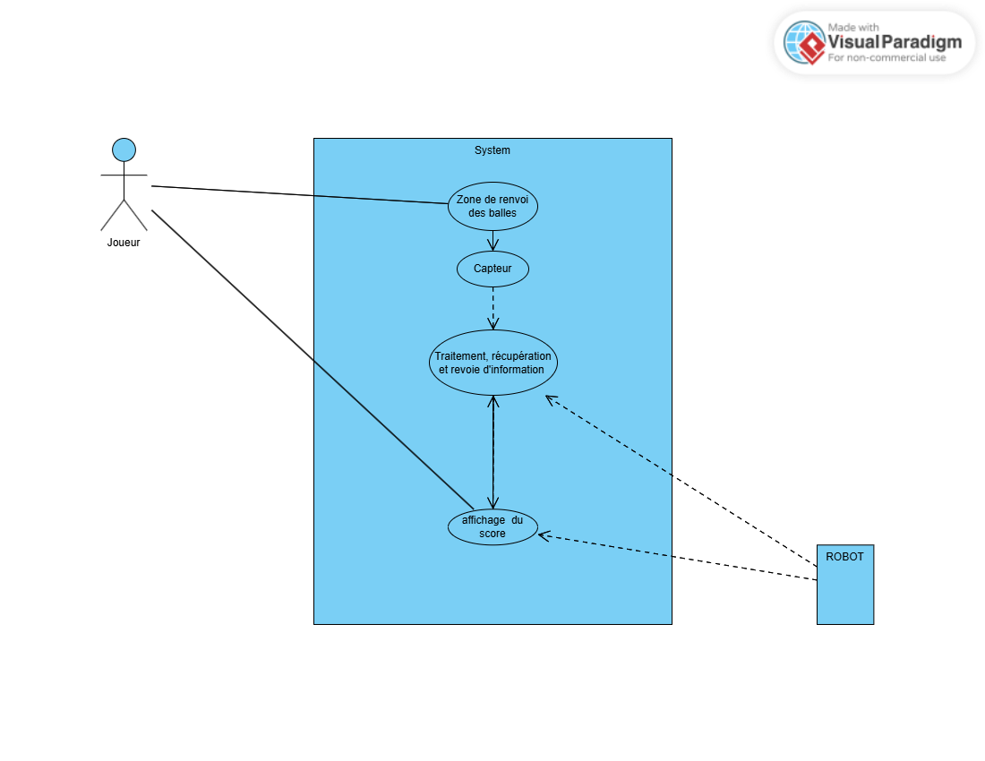
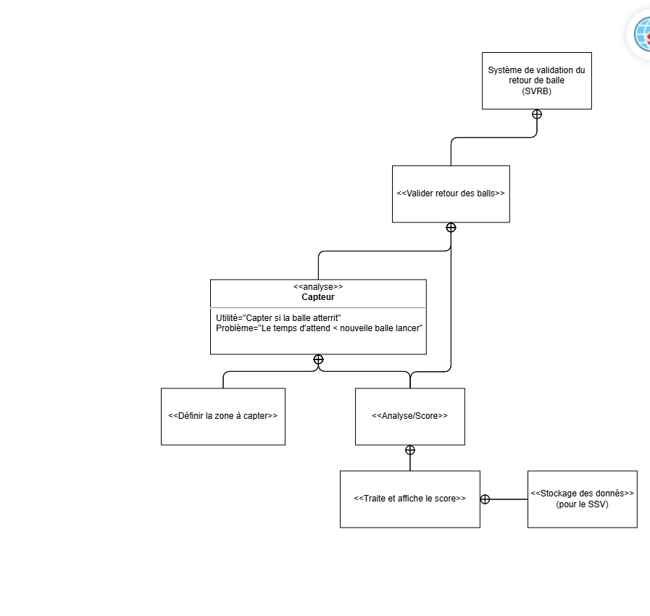

Les Différentes Diagrammes du SysML
Diagramme Cas d’Utilisation
Diagramme Blocs

Slide 4
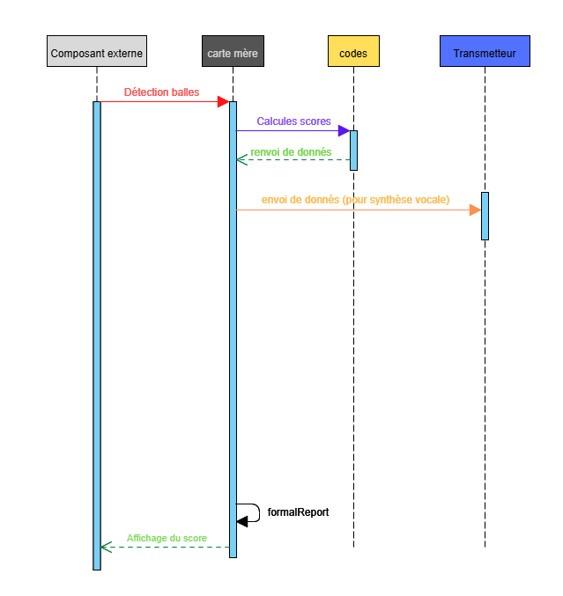
Les Différentes Diagrammes du SysML
Diagramme de séquence >>

Slide 5
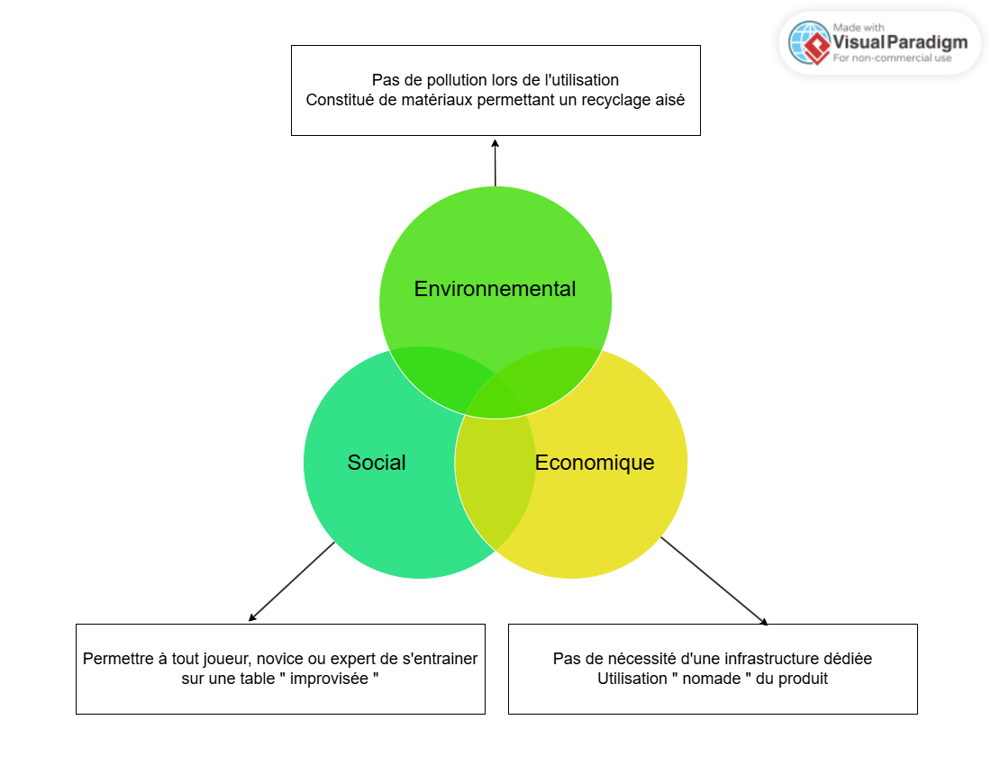
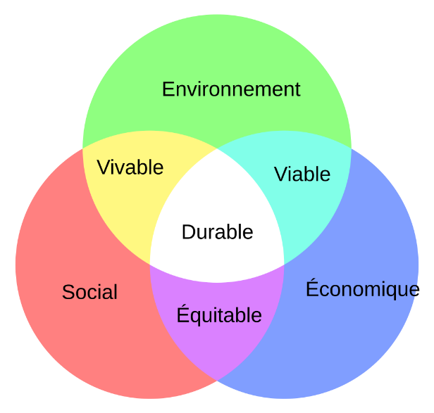
Triptyque du Dév-durable

Slide 6
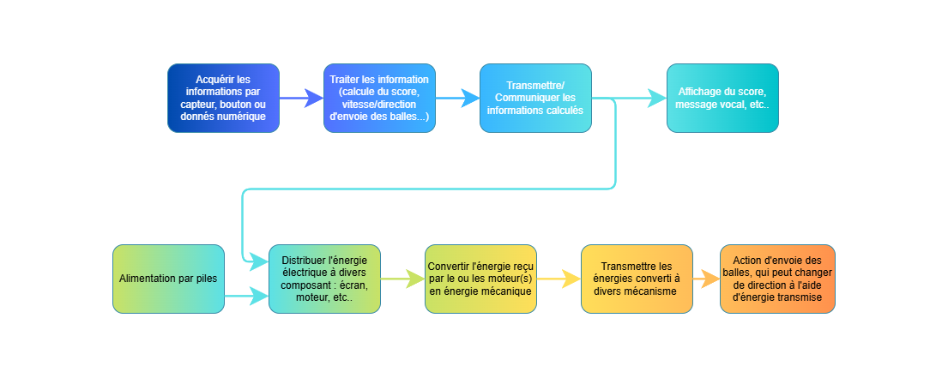
Chaine d’Energie et d’Information

Slide 7
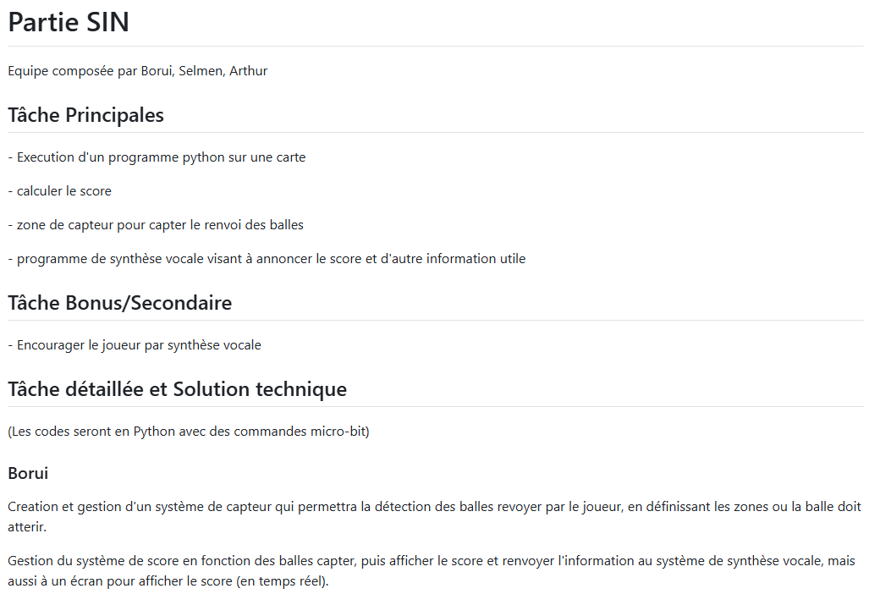
Cahier des Charges

Slide 8
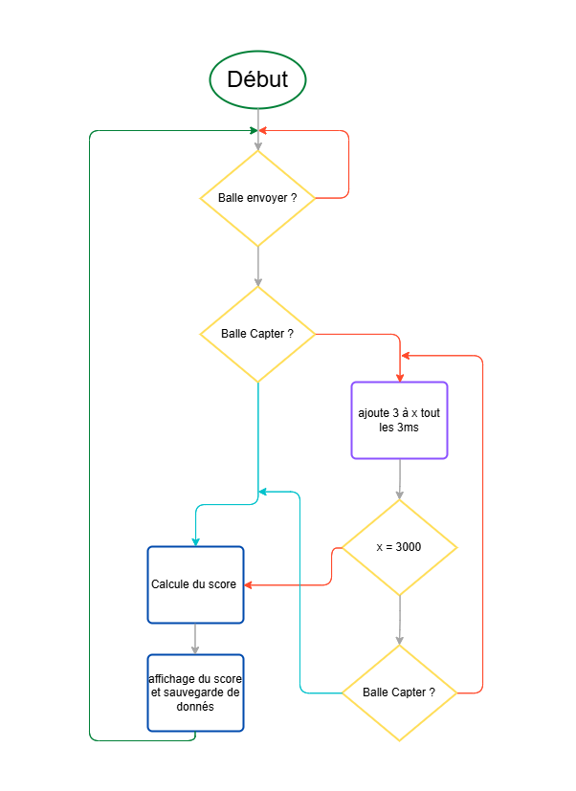
L’Algorigramme des Systèmes

Slide 9
FIN - Temporaire

